Slide 1
第十章 用户体验设计
王美红

Slide 2
主要内容
用户体验设计元素
黄金规则
用户界面的分析与设计
用户体验分析
用户体验设计
用户界面设计
设计评估
可用性和可访问性

Slide 3
用户体验设计
用户体验（UX）设计是通过在产品及其用户之间创建可用的、可访问的并且令人愉悦的交互来提高用户对产品满意度的过程。
如果要使一个产品取得成功，它就必须提供良好的用户体验。
比界面设计、可用性、可访问性工程要广泛。
应在项目生命周期早期开始。
Notes:
产品需要展示出良好的可用性（使用的容易程度和有效程度的定量测量），残疾人士使用还需要考虑可访问性。

Slide 4
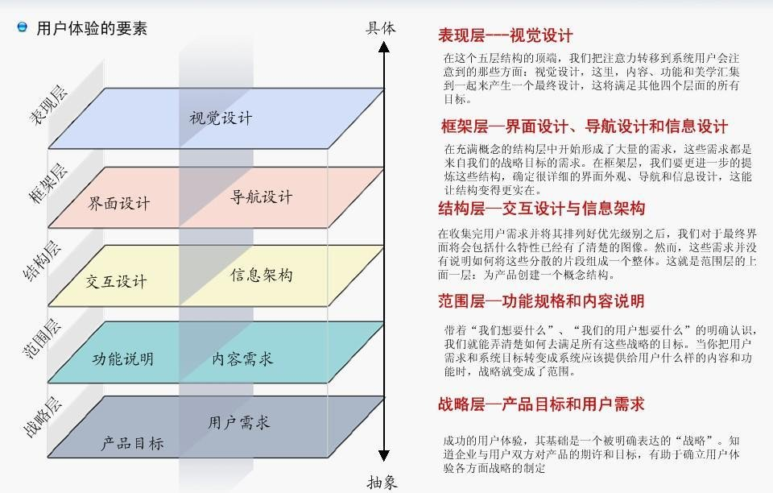
10.1 用户体验设计元素
主页的按钮时颜色不对（表现层）？还是位置不对（框架层）？还是这个按钮并不像用户理解的那样工作（结构层）？
来自《用户体验要素》
Notes:
《用户体验要素》
在实际操作中有两点非常重要：
明白正在试图解决的问题是哪个侧层级：主页的按钮时颜色不对（表现层）？还是位置不对（框架层）？还是这个按钮并不像用户理解的那样工作（结构层）？
了解对于问题的解决方法所造成的后果：在一个层面的修改会引起上下层级的连锁反应，保持系统性的全局思考。

Slide 5
10.1.1 信息体系结构
作为体系结构设计师，你必须确定信息（内容）体系结构和软件体系结构
信息体系结构常用于表示可以更好地组织、标记、导航和搜索内容对象的结构
内容体系结构着重于构造用于展示和导航的内容对象（或复合对象，如屏幕或窗口小部件）的方式。
软件体系结构提供了构建应用程序以管理用户交互，处理内部处理任务，效果导航和呈现内容的方式。

Slide 6
10.1.2 用户交互设计
交互设计着重于产品与其用户之间的交互界面。
最初，用户界面交互设计人员在设计用户界面时必须问一些重要问题：
用户如何用鼠标、手指或手写笔直接与界面交互？
外观（如颜色、形状、大小）如何为用户提供有关用户交互功能的线索？
提供什么信息使用户在操作之前就知道会发生什么？
是否设置了任何限制以帮助用户防止错误的发生？
错误消息是否为用户提供了纠正问题或解释错误发生原因的方法？
一旦执行动作，用户会得到什么反馈？
界面元素的大小是否合理以便于交互？
应该使用什么熟悉的或标准的格式来显示信息和接受输入？

Slide 7
10.1.3 可用性工程
可用性：
可用性工程是UX设计的一部分。
定义了软件产品的人机交互部分的规范、设计和测试内容
着重于设计高可用性的人机界面
主观；若专注于使产品易于学习、易于使用并且易于记忆，可对可用性进行量化评估

Slide 8
10.1.3 可用性工程
可访问性：
特殊需要的人（如视觉障碍、听觉障碍、老年人、认知障碍者）提供感知、理解、导航和与计算机产品交互的方式的程度。
目的是提供消除障碍的硬件或软件工具。

Slide 9
10.1.4 可视化设计
“情人眼里出西施”，应回到需求模型，考虑“谁是产品的用户，他们想要什么外观？”
雇佣经验丰富的图形设计师进行美学设计工作。

Slide 10
10.2 界面设计的黄金规则
Mandel[MAN97]定义了三条“黄金规则”：
把控制权交给用户
减少用户的记忆负担
保持界面一致

Slide 11
概述
人机界面（Human-Computer Interface，
HCI）是计算机直接与人打交道的途径，是计算机系统的重要组成部分，它的开发工作量占系统开发工作量的40-60%。

Slide 12
10.2.1 把控制权交给用户
用户希望控制计算机，而不是被计算机控制
能充分满足用户的需求，具体表现在：
以不强迫用户进入不必要的或不希望的动作的方式来定义交互模式。
提供灵活的交互
允许用户交互被中断和撤销
当技能级别增长时可以使交互流线化并允许定制交互—如宏
使用户与内部细节隔离开来
设计应允许用户与出现在屏幕上的对象直接交互

Slide 13
10.2.2 减轻用户的记忆负担
减少对短期记忆的要求
建立有意义的缺省
定义直观的快捷方式
界面的视觉布局应该基于真实世界的象征
以不断进展的方式揭示信息—不同抽象层次

Slide 14
10.2.3 保持界面一致
允许用户将当前任务放入有意义的环境中—提供指示器，如窗口题目、图标、一致的颜色编码等
在应用系统家族内保持一致
和用户已有的合理的交互模型保持一致—比如一些常用快捷键

Slide 15
10.3 用户界面的分析与设计
界面分析和设计时要考虑的模型：
工程师或软件工程师建立用户模型
软件工程师创建设计模型
最终用户的心理模型或系统感觉
系统的实现者创建实现模型
界面工程师的任务：消除这些模型的差距，导出一致的界面表示

Slide 16
用户交互过程设计
界面分析：
重点在于那些与系统交互的用户的轮廓
界面验证
界面分析和建模
界面设计：
定义界面和动作，满足任务和各使用目标
界面构建：
开始于评估场景的原型，之后为用户界面
界面构建
界面设计
界面验证：
着重于界面正确实现每个用户任务的能力；容易使用和学习的程度；用户对界面的接受度。

Slide 17
10.4 用户体验分析
所有工程过程模型的一个重要原则是：
在试图设计一个解决方案之前最好对问题有更好的理解。
界面设计中，何谓理解？
了解通过界面和系统交互的人
了解最终用户为完成工作要做的任务
作为界面的一部分而显示的内容
任务处理的环境

Slide 18
10.4.1用户分析
属于哪一类用户
用户分析信息获取途径：
用户访谈 –一对一或群论
零售输入 –销售人员完成
市场输入 –市场分析
支持输入 –技术支持人员完成

Slide 19
用户分析（续）
用户特性分析：
用户类型
外行型； 初学型； 熟练型； 专家型（了解系统内部构造，要求提供修改和扩充系统能力的界面）
用户特性度量
使用的频度； 需要自由选择界面的情况；思维能力；生理能力和技能

Slide 20
10.4.2 用户建模
数据搜集和分析
描述角色
开发场景
被利益相关者接受

Slide 21
10.4.3 任务分析
分析方法：自顶向下，逐步进行功能分解
注意：与常规的功能分解不同的是，主要考虑与人相关的活动，也就是考虑用户需要输入数据的步骤和计算机如何提示或者反馈给用户信息。

Slide 22
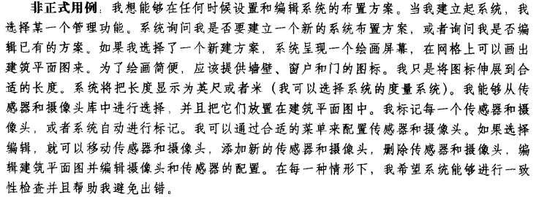
任务分析
使用用例—第一人称非正式形式书写

Slide 23
任务分析
任务细化
对象细化
工作流分析
层次表示

Slide 24
任务分析
任务分配
用户的任务：创造、判断、探索
计算机的任务：重复检查、计算、数据处理
两者混合任务：数据录入、数据恢复、决策支持

Slide 25
任务分析
任务分配步骤：
检查数据流图，标出哪些是单独由计算机完成的任务、哪些是由两者共同完成的任务。
对于共同完成的任务，将任务的每一个动作分配给计算机或人。
细化计算机与人的协同动作，以确定人和计算机如何交互。

Slide 26
任务分析
对象细化：
通过对对象上面动作的评估为设计师提供一个操作列表
如家具模板Furniture类，包括size ,shape, location属性，任务“选择”、“移动”“拖拽”等操作，随着设计的不断细化，每个操作的细节都将被定义出来。

Slide 27
任务分析
工作流分析
可以使软件工程师很好地理解在包含多个成员时，一个工作过程是如何完成的。
可通过分析泳道图完成

Slide 28
任务分析
如：请求重新填写处方 的用户任务，开发后得到如下任务层：
层次分析
细化过程。
重新填写处方请求
提供辨识信息
提供姓名
指定用户的ID
指定PIN和密码
指定处方序号
指定重新填写处方所需要的日期

Slide 29
10.4.4 工作环境分析
物理环境分析
工作场所的文化氛围

Slide 30
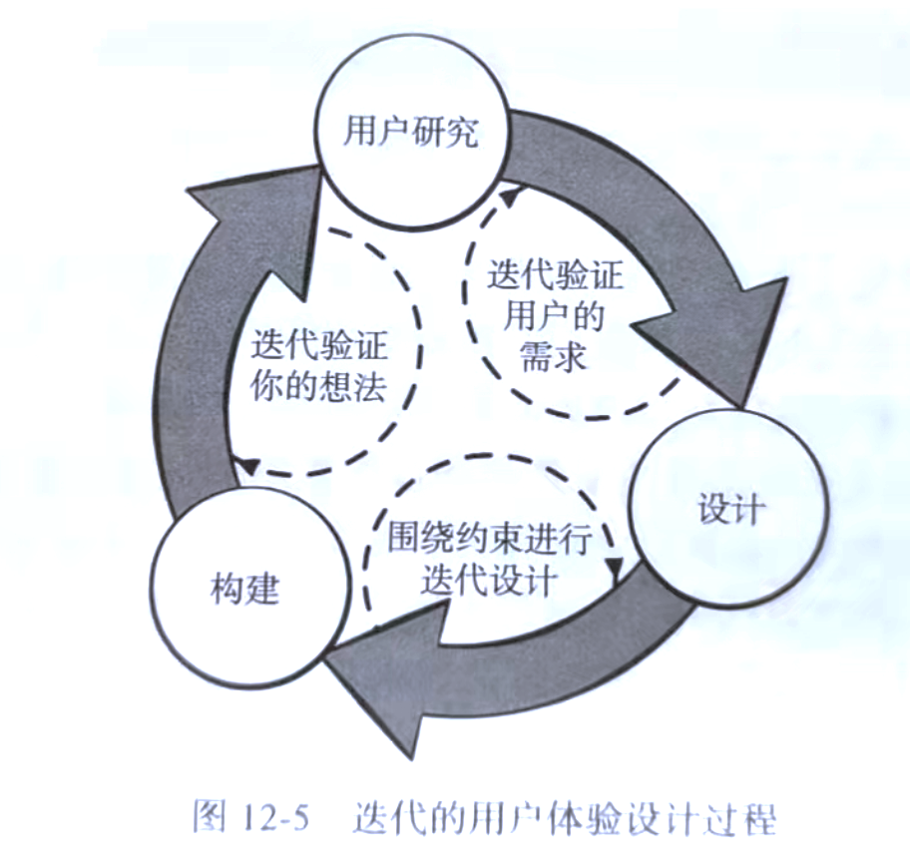
10.5 用户体验设计
理解
草图
决策
原型
验证

Slide 31
10.6 用户界面设计
10.6.1 应用界面设计步骤
使用将前面分析中获得的信息，定义界面对象和行为
定义那些导致用户界面状态发生变化的事件（用户动作），对这个行为建模
描述每一个界面状态，就像最终用户实际看到的那样。
简要说明用户如何从界面提供的界面信息来解释系统状态。

Slide 32
例：SafeHome高级版本
SafeHome 高级版本：
使用计算机或笔记本电脑，通过modem从Internet远程访问，检查房子状态、重新设置系统、启动或关闭系统，以及通过预先安置的摄像机监控房间的局部位置。

Slide 33
问题陈述：
为了远程访问SafeHome，房主提供一个标识符和一个密码。这些定义了访问的级别（如并非所有用户均可以重新配置系统）并提供安全保证。一旦确认身份，用户（具有全部访问权限）检查系统状态并通过启动或关闭系统改变状态。用户通过显示房子的建筑平面图、观察每个安全传感器、显示每个当前配置区域以及必要时修改区域而重新配置系统。用户通过策略地放置的摄像头观察房子内部。用户可以摇动和变焦每个摄像头而提供房子内部的不同视角。

Slide 34
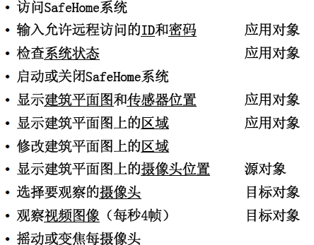

确定屏幕对象

Slide 35
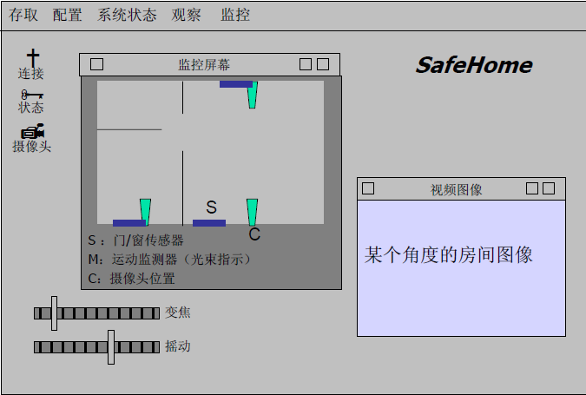
屏幕布局

Slide 36
10.6.2 界面设计模式
完整用户界面。为高层结构和导航提供设计指导
模式：高层导航
简要描述：提供高层菜单，通常带有一个图像，能够直接掉转到任一个系统主要功能

Slide 37
10.6.2 界面设计模式（续）
页面布局。负责页面概括组织（用于站点）或者清楚的屏幕显示（用于需要进行交互的应用系统）
模式：层叠
简要描述：呈现层叠状的标签卡，伴随着鼠标每一下点击的选择，显示指定的子功能或者分类内容。

Slide 38
10.6.2 界面设计模式（续）
表格和输入。考虑了完成表格级输入的各种设计方法。
模式：填充空格
简要描述：允许在“文本框”中填写文字与数字数据。
表。为创建和操作各种列表数据提供设计指导。
模式：有序表
简要描述：用来显示长记录列表，可以在任何一列上选择排序机制进行排序。

Slide 39
10.6.2 界面设计模式（续）
直接数据操作。解决数据编辑、数据修改和数据转换问题。
模式：现场编辑
简要描述：为显示位置上的特定类型内容提供简单的文本编辑能力。
导航。辅助用户在层级菜单、Web页面和交互显示屏幕上航行。
模式：面包屑
简要描述：当用户工作于复杂层次结构的页面或者屏幕显示时，提供完全的导航路径。

Slide 40
10.6.2 界面设计模式（续）
搜索。对于网站上的信息或保存在可以通过交互应用访问的持久存储中的数据，能够进行特定内容的搜索。
模式：简单搜索
简要描述：提供在网站或者持久数据源中搜索由字符串描述的简单数据项的能力。
页面元素。实现Web页面或者显示屏的特定元素
模式：向导
简要描述：通过一系列的简单窗口显示来指导完成任务，使得用户能够一次一步地完成某个复杂的任务。

Slide 41
10.6.2 界面设计模式（续）
电子商务。主要针对于站点，这些模式实现了电子商务应用中的重现元素。
模式：购物车
简要描述：提供一个要购买的项目清单。
其它。模式不能简单地归类到前面所述的任一类中，在某些情况下，这些模式具有领域的依赖性或者只对特定类别的用户适用。
模式：进展指示器
简要描述：为某一正在进行的操作提供进展指示。

Slide 42
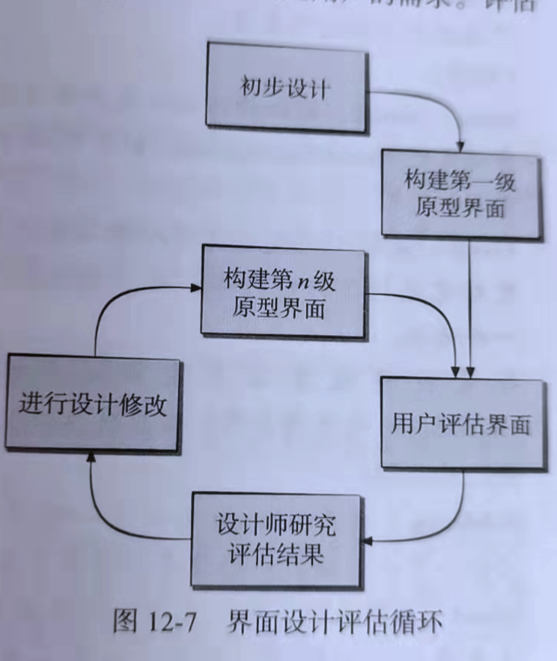
10.7 设计评估

Slide 43
10.7.1 原型审查
可以用下面的一系列评估标准对设计进行早期评估：
1. 系统及其界面的需求模型或书面规格说明的长度和复杂性在一定程度上体现了用户学习系统的难度；
2. 指定用户任务的个数以及每个任务动作的平均数在一定程度上体现了系统的交互时间和系统的总体效率。
3. 设计模型中动作、任务和系统状态的数量体现了用户学习系统时所要记忆内容的多少。
4. 界面风格、帮助设施和错误处理协议在一定程度上体现了界面的复杂度和用户的接受程度。

Slide 44
10.7.2 用户测试
搜集定性或定量的一些数据以帮助进行界面评估
定性：问卷调查
定量：观察用户与界面交互，记录相关数据（标准间隔时间内完成用户数量、观看屏幕时间、错误数量和类型、错误恢复时间、使用帮助时间……）。

Slide 45
10.8 可用性和可访问性
10.8.1 可用性准则【Bruce Tognozzi】
预测：能预测用户的下一个动作
传达：界面能传达用户启动的任何活动的状态
一致：导航、菜单、图标和美学风格的使用应该在整个系统中保持一致
自律：使用已经在应用中建立起来的导航习惯，如用户ID和密码访问控制
效率：应优化用户的工作效率

Slide 46
灵活性：界面应足够灵活，便于用户完成任务，浏览应用
关注点：界面应该关注用户正在完成的任务
人机界面对象：使用已有对象库
缩短等待时间：减少等待时间，即时响应，进度条，娱乐活动等
学习能力：应将用户的学习时间减到最少
隐喻：反应现实世界的经验
易读性：所有信息对老年人和中年人都易读
跟踪状态：合适的时候，跟踪和保存用户状态，再次进入时展示
可视化导航：用户检索对象功能，并选择功能

Slide 47
12.8.2 可访问性准则
可访问性是必须的（道义、法律、业务需求）
响应时间：时间长度和可变性（稳定命令响应时间）
帮助设施：联机帮助
错误处理：可以理解，恢复性建议，指出后，视觉和听觉提示，不将错误归咎于用户。
菜单和命令标记：菜单是否都有对应命令，命令提供方式，是否难记，是否可定制，是否可自解释……
国际化：本地化、全球化需要

Slide 48
作业
查看淘宝APP关于订单相关的界面，分析其好的设计点或问题。

